Slide 1
Marketing digitale internazionale:
Strategie e strumenti

Slide 2
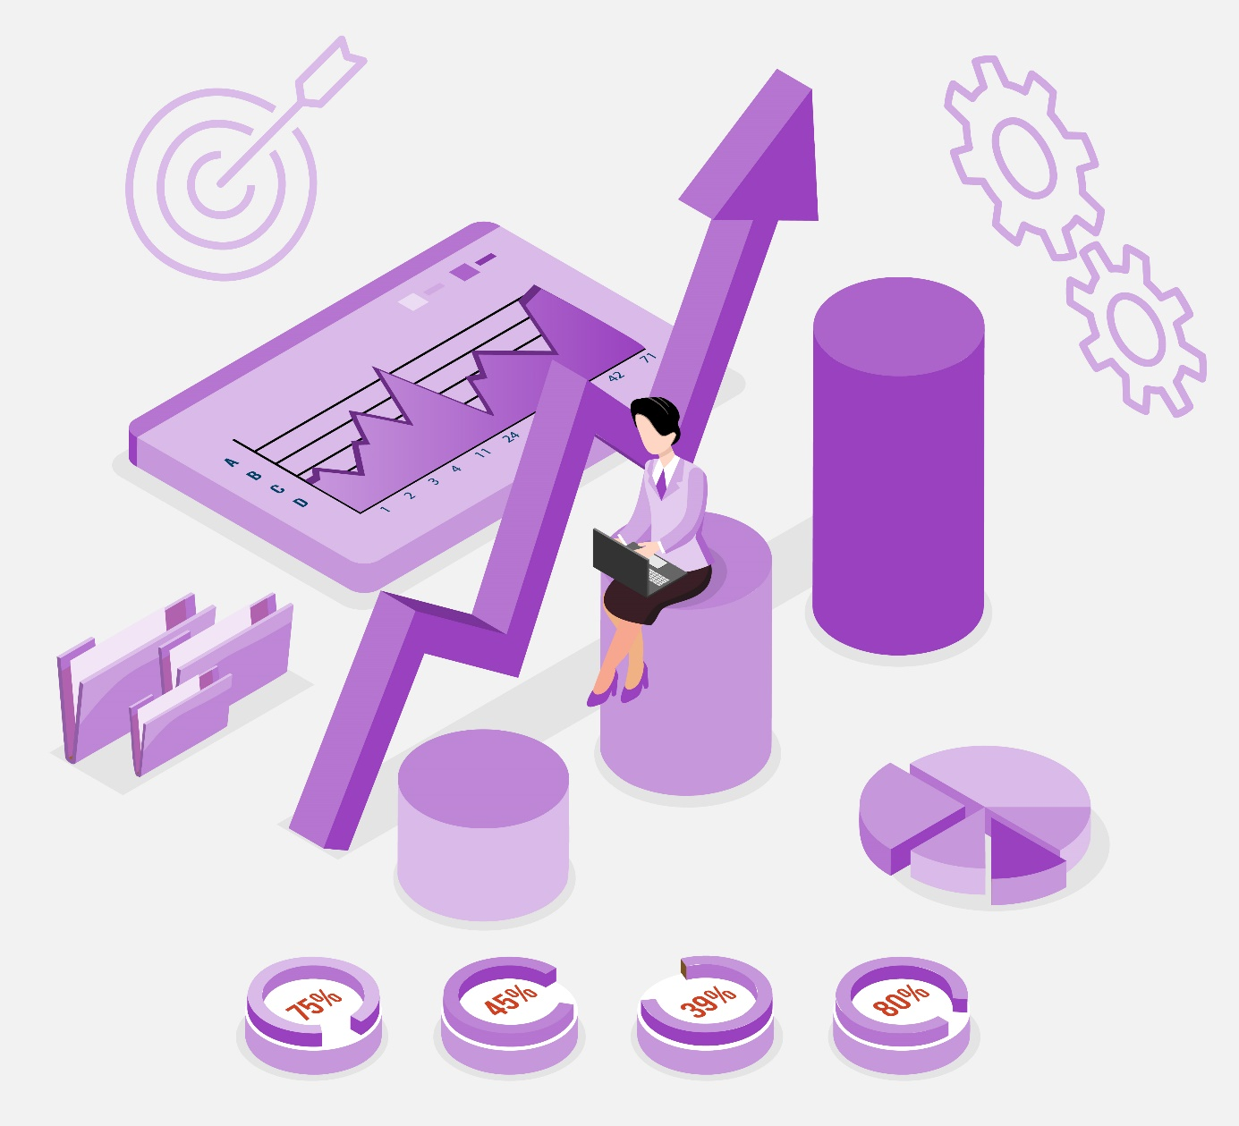
Obiettivi e scopi
Alla fine di questo modulo sarai in grado di:
Capire quali sono i diversi tipi di marketing digitale
Pianificare e gestire una campagna di marketing digitale
Conoscere i principali strumenti di marketing

Slide 3
Indice
Unità 1: Introduzione.
Cos’è il marketing digitale internazionale?
Unità 2: Strategie di successo per la tua campagna di marketing digitale internazionale..
Unità 3: Strumenti principali.
Unità 4: Raccomandazioni e suggerimenti. Cosa fare e cosa non fare
1.1 Marketing digitale internazionale
1.2 Tipi di marketing digitale
1.3 Modelli multichannel e omnichannel
3.1 Strumenti per il social media marketing
3.2 Strumenti SEO (ottimizzazione per I motori di ricerca)
3.3 Strumenti di ottimizzazione delle conversioni
3.4 Altri strumenti utili
4.1 Consigli generali
4.2 Cosa fare e cosa non fare
2.1 RACE Framework
2.2 RACE: Reach
2.3 RACE: Act
2.4 RACE: Convert
2.5 RACE: Engage

Slide 4
1. Introduzione. Cos’è il marketing digitale internazionale?
1.1 Marketing digitale internazionale
Il marketing digitale internazionale (noto anche come marketing online) si riferisce all’uso di qualsiasi numero di canali digitali per pubblicizzare e promuovere prodotti e servizi in un mercato internazionale.
Il suo obiettivo è raggiungere e connettere i potenziali clienti attraverso internet e qualsiasi forma di comunicazione digitale.
Può anche essere molto utile avvicinarsi ai consumatori e capire le loro abitudini.

Slide 5
1. Introduzione. Cos’è il digital marketing?
1.2 Tipologie di marketing digitale
È possibile classificare i diversi tipi di marketing digitale in base al canale utilizzato.
Website Marketing → Promozione di un sito web per indirizzare il traffico pertinente al sito
Pubblicità Pay-Per-Click (PPC) → L’inserzionista paga una commissione solo quando un utente fa effettivamente clic sull’annuncio
Marketing dei contenuti → Creazione e distribuzione di contenuti di valore e pertinenti
Email Marketing → Utilizzare la posta elettronica come mezzo per comunicare messaggi al pubblico destinatario
Social Media Marketing → Utilizzare i social media per generare visibilità e interazioni
Marketing di affiliazione → Processo mediante il quale un affiliato guadagna una commissione per la commercializzazione dei prodotti di un’altra persona o azienda
Video Marketing → Basato sull’uso dell’immagine audiovisiva

Slide 6
1. Introduzione. Cos’è il digital marketing?
1.3 Modelli di multichannel e omnichannel
Le aziende spesso scelgono di raggiungere potenziali clienti combinando tecniche di marketing tradizionali e digitali.
Ci sono molti modi per combinare questi tipi di canali del marketing:
Multichannel
Omnichannel
Store fisico
Mobile
Online Marketplace
eCommerce
User
eCommerce
Online Marketplace
Mobile
Store fisico
User
Multichannel: l’utilizzo di tutti i canali (negozio fisico, mobile, marketing online) per contattare i clienti senza una connessione tra i canali.
Omnichannel: Una modalità che fornisce una perfetta integrazione e risposta tra i canali.

Slide 7
Riassumendo
Il marketing internazionale si riferisce alla promozione dei prodotti in un mercato internazionale
Il marketing digitale si riferisce all'uso di canali digitali per pubblicizzare prodotti e servizi
È possibile classificare le tipologie di marketing digitale in base al canale utilizzato
Ci sono troppi modi per combinare questo tipo di marketing
canali: Multi and Omni channel models

Slide 8
2. Strategie di successo per la tua campagna di marketing digitale
.
2.1 RACE Framework: PIANO
PIANIFICARE
RACE è un framework pratico per aiutare i marketer e gli imprenditori a pianificare e gestire la loro strategia di marketing digitale e migliorare i risultati da essa. Questo framework consiste in un primo momento di pianificazione, seguito da 4 fasi strategiche che coprono l’intero ciclo di vita del cliente.
RAGGIUNGERE
AGIRE
Al giorno d’oggi, molte aziende fanno marketing digitale, ma molte di loro lo fanno senza una pianificazione preventiva e una strategia ben definita. Tuttavia, pianificare una strategia di marketing digitale in modo ben strutturato è essenziale per avere buoni risultati al minor costo possibile. Si consiglia di adottare un approccio basato sui dati durante la pianificazione.
CONVERTIRE
INGAGGIARE

Slide 9
2. Strategie di successo per la tua campagna di marketing digitale
.
2.2 RACE: Raggiungere
PIANIFICARE
In questa fase è importante raggiungere il maggior numero possibile di potenziali clienti sfruttando più tipologie di canali, possibilmente con un modello omnichannel. Questo è il momento di creare consapevolezza del brand, dei prodotti e dei servizi.
RAGGIUNGERE
AGIRE
Le tecniche di marketing online che possono essere utilizzate sono in continua evoluzione. Bisogna continuare a studiarli e rimanere aggiornati perché la nostra strategia di marketing digitale deve includere le ultime tecniche di marketing online.
CONVERTIRE
INGAGGIARE

Slide 10
2. Strategie di successo per la tua campagna di marketing digitale
.
2.3 RACE: Agire
PIANIFICARE
È la fase per generare azioni e interazioni nei propri canali (sito web, social media, ecc.). È necessario tener presente che l’obiettivo ora è quello di influenzare il comportamento e i prossimi passi del pubblico raggiunto nella fase precedente.
RAGGIUNGERE
Gli obiettivi specifici da fissare dipendono dal tipo di azienda.
Certamente il primo è generare lead. Gli altri possono variare dall’interessarsi e scoprire di più sull’azienda e sui suoi prodotti, leggere il blog aziendale, cercare prodotti e molto altro.
AGIRE
CONVERTIRE
INGAGGIARE
In questa fase, il content marketing può essere molto utile per intrattenere, educare, ispirare e convincere i potenziali clienti raggiunti.

Slide 11
2. Strategie di successo per la tua campagna di marketing digitale
.
2.4 RACE: Convertire
PIANIFICARE
È qui che avviene il passaggio cruciale: la conversione da azione in vendita (sia online che offline) e da potenziale cliente a cliente pagante.
RAGGIUNGERE
Questo è un buon momento per utilizzare tecniche di marketing come:
Retargeting (or remarketing). Raggiungere i visitatori precedenti;
Lead nurturing. Insieme di attività, azioni o pratiche volte a creare una relazione con contatti potenzialmente interessati a un prodotto o servizio, attraverso
la consegna di contenuti pertinenti e personalizzati;
Personalizzazione del website. Creare esperienze personalizzate per i visitatori di un sito web su misura per le loro esigenze e desideri;
Ottimizzazione del tasso di conversione(CRO). Processo per capire cosa cercano i tuoi visitatori quando arrivano sul tuo sito web e assicurarti che lo trovino.
AGIRE
CONVERTIRE
INGAGGIARE

Slide 12
2. Strategie di successo per la tua campagna di marketing digitale
.
2.5 RACE: Ingaggiare
PIANIFICARE
Dopo il primo acquisto di un nuovo cliente, lavora sulla fidelizzazione del cliente. L’obiettivo è quello di sviluppare l’impegno, il coinvolgimento e la relazione a lungo termine con il cliente.
RAGGIUNGERE
In questa fase abbiamo già raccolto dati sufficienti sul comportamento del nuovo cliente. Questi dati possono essere sfruttati per creare campagne di marketing e comunicazioni iper-personalizzate.
AGIRE
CONVERTIRE
Questo è anche il momento giusto per misurare la percentuale di clienti attivi e il loro livello di soddisfazione.
INGAGGIARE

Slide 13
Riassumendo
RACE è un framework che può aiutare a pianificare e gestire strategie di marketing digitale
Questo quadro consiste in un momento di pianificazione iniziale, seguito da 4 fasi strategiche
RACE sta per: Raggiungere Agire Convertire Ingaggiare
È consigliabile adottare un approccio basato sui dati durante la pianificazione

Slide 14
3. Strumenti principali
3.1 Strumenti di social media marketing
Sprout Social: Una piattaforma di gestione dei social media che aiuta le aziende a organizzare il calendario dei contenuti, pubblicare e pianificare i contenuti su più piattaforme e in base a quando i follower sono più attivi e semplificare la collaborazione con colleghi e clienti.
Loomly: Questa «piattaforma di successo del marchio» è ideale per collaborare in modo efficiente all'interno dei team di marketing. Ha una varietà di funzionalità come calendari integrati, libreria di contenuti, guida e suggerimenti per l’ottimizzazione, idee di post basate su argomenti di tendenza, analisi e molto altro.
Audiense: Questa piattaforma può aiutare le aziende nei processi di segmentazione e targeting del pubblico e della pubblicità mettendo l’ascolto sociale, la segmentazione dei consumatori e la comprensione culturale al centro della strategia di marketing.

Slide 15
3. Strumenti principali.
3.2 Strumenti SEO (ottimizzazione per i motori di ricerca)
Ahrefs: un set di strumenti SEO all-in-one: ha una dashboard di progetto, esploratore di siti, esploratore di parole chiave, audit del sito, tracker di ranking ed esploratore di contenuti.
Clearscope: Una piattaforma che fornisce un editor dettagliato per consigliare parole chiave, intestazioni e leggibilità per aiutarti a scrivere (o riscrivere) post di blog di alto livello e ben bilanciati e ottimizzare i tuoi contenuti esistenti.
SEMrush: Questa piattaforma contiene strumenti per il social media marketing, il content marketing e molto altro. In particolare, è anche un ottimo strumento per la SEO, in quanto ti consente di tracciare la posizione delle tue parole chiave prioritarie e allo stesso modo esplorare nuovi termini per cui classificarti.

Slide 16
3. Strumenti principali.
3.3 Strumenti di ottimizzazione delle conversioni
Unbounce: un generatore di landing page basato sull’intelligenza artificiale con funzionalità intelligenti che ti consentono di creare campagne di marketing ad alte prestazioni in pochi minuti per trasformare più visitatori in clienti.
Optimizely: Optimizely Digital Experience Platform combina strumenti per la creazione visiva e il targeting del pubblico per eseguire rapidamente test su diversi segmenti del tuo pubblico. Ti consente inoltre di testare le modifiche principali e secondarie alle tue pagine e di ottimizzare le prestazioni del tuo sito.
Hotjar: una piattaforma con potenti strumenti di marketing come: mappe di calore che rappresentano visivamente dove gli utenti cliccano, si spostano e scorrono sul tuo sito; registrazioni video effettive del percorso del tuo visitatore (scorrimento, spostamento, inversione a U e clic sulla rabbia) sul tuo sito; Feedback dal vivo e molto altro.

Slide 17
3. Strumenti principali.
3.4 Altri strumenti utili
Sendgrid: Una suite di strumenti per creare campagne email coinvolgenti.
Typeform: Una piattaforma che ti consente di creare moduli, sondaggi e quiz a cui le persone amano rispondere. Ti aiuta a mantenere il tuo pubblico coinvolto e ottenere risposte più ponderate e tassi di completamento più elevati.
Canva: è uno strumento che ti permette di creare contenuti visivi con cui coinvolgere il tuo pubblico e sviluppare il tuo brand. È ideale per lavorare in collaborazione con altre persone, anche senza esperienza di progettazione grafica.
Powtoon: Un altro strumento grafico molto intuitivo che permette di creare video e presentazioni con testo, immagini, personaggi e animazioni. Questa piattaforma offre anche la possibilità di lavorare sui propri progetti in collaborazione con altri.

Slide 18
Riassumendo
Esistono diversi strumenti che possono aiutare a pianificare e gestire il marketing digitale internazionale
I principali possono essere suddivisi in: Strumenti di Social media marketing, SEO e ottimizzazione delle conversioni
Ci sono anche strumenti utili che possono aiutare con gli aspetti grafici delle campagne di marketing

Slide 19
4. Raccomandazioni e suggerimenti. Cosa fare e cosa non fare
4.1 Consigli generali
Conoscere il tuo target audience
Scopri il loro comportamento, i loro dati demografici e i loro gusti. Prova il test A/B e vedi cosa piace e cosa non piace al tuo pubblico. Rivolgi il tuo prodotto al pubblico giusto anziché al pubblico di massa. .
Conoscere il proprio brand e la sua concorrenza
Quando si investe nel marketing digitale, è fondamentale costruire una forte strategia di branding e tenere d’occhio ciò che i concorrenti stanno facendo è inignorabile.
Trovare i canali giusti
Quando hai un mercato di riferimento e devi raggiungerli in modo efficace, devi identificare il canale giusto in cui puoi raggiungerli con i tuoi contenuti.

Slide 20
4. Raccomandazioni e suggerimenti. Cosa fare e cosa non fare
4.1 Conisgli generali
Creare contenuti coinvolgenti
Assicurati di utilizzare foto di alta qualità, selezionando caratteri e colori piacevoli e rendendoli utili al tuo pubblico.
Essere coerenti
In questo modo il tuo pubblico può trovare regolarmente i tuoi contenuti e interagire con essi, e i tuoi consumatori sapranno che sei attivo.
Essere flessibili nel mercato internazionale
Ricerca e scopri i valori culturali del paese in cui operi. Spesso devi cambiare le tue strategie di marketing (così come il tuo modello di business) in base al paese. Ciò che funziona nel tuo mercato potrebbe non funzionare in altri contesti.

Slide 21
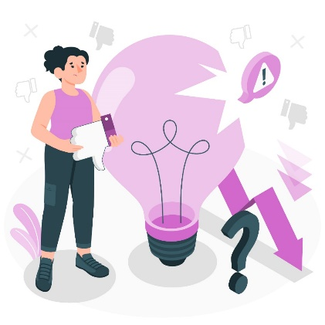
4. Raccomandazioni e suggerimenti. Cosa fare e cosa non fare
4.2 Fare e non fare
FARE… | NON FARE…
Stabilisci obiettivi realistici Promuovere l’operatività in maniera chiara e concisa Investi in un blog aziendale Ottimizza per un sito web ottimizzato per i dispositivi mobili Integra la personalizzazione nel percorso del cliente Mantieni aggiornato il tuo sito web Creare siti Web specifici per paese | X Avere paura di chiedere un aiuto professionale X Anteporre la quantità alla qualità X Spam o condivisione eccessiva X Ignorare o sottovalutare l’email marketing X Essere impazienti X Trascurare i video nel tuo marketing mix X Dimenticare di ottimizzare per la ricerca locale X Dimenticare di ricontrollare le traduzioni

Slide 22
Riassumendo
Si consiglia di conoscere il brand, il target di riferimento e la concorrenza, e di trovare i canali giusti
È consigliabile creare contenuti coinvolgenti, per essere coerenti e flessibili nel mercato internazionale

Slide 23
Grazie!

